Slide 1
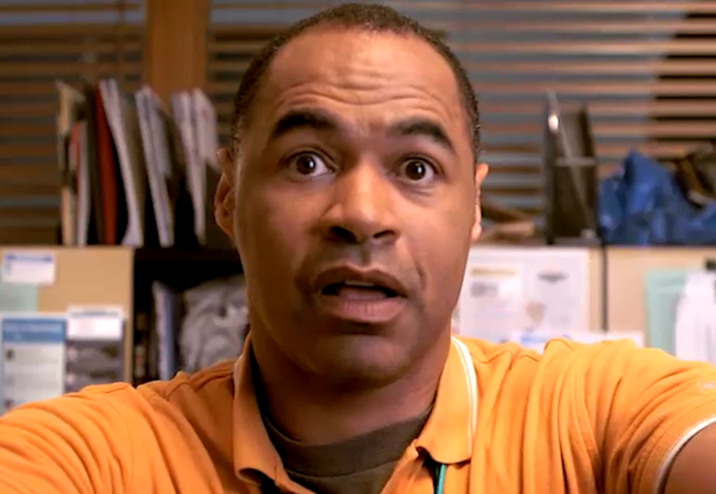
TOM DENTON
Presidente del NYSL

Slide 2
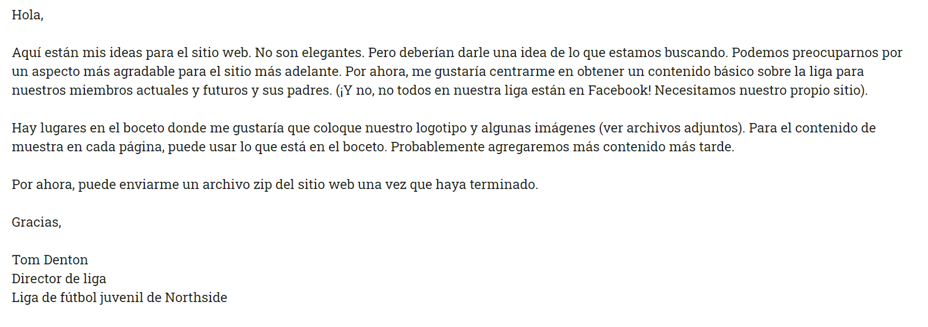
Problemática N°1

Slide 3
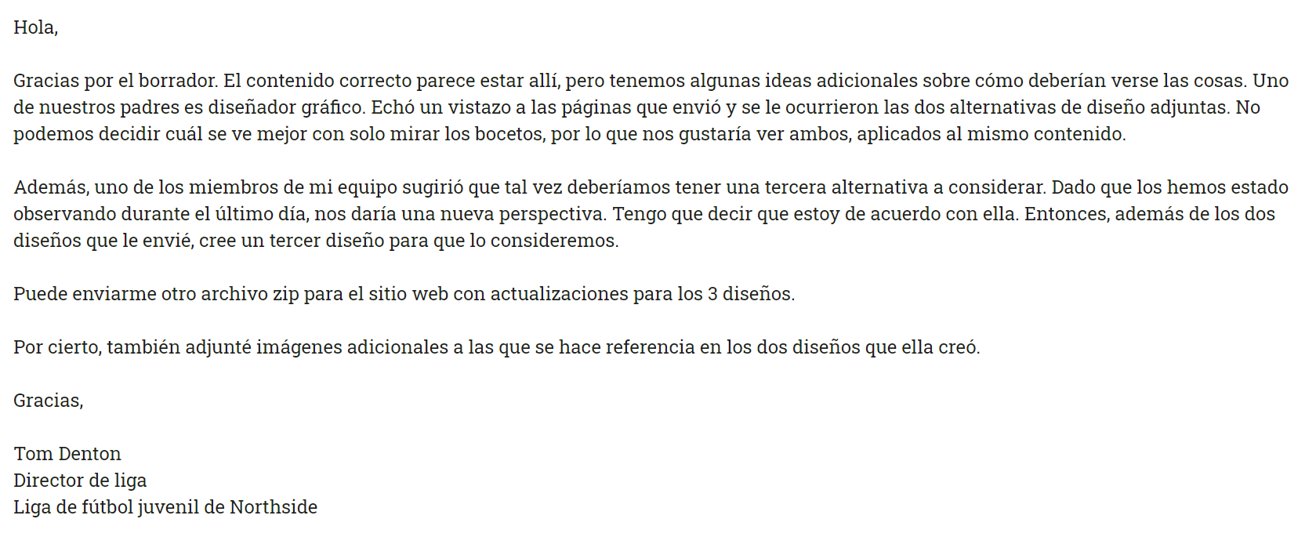
Problemática N°2

Slide 4
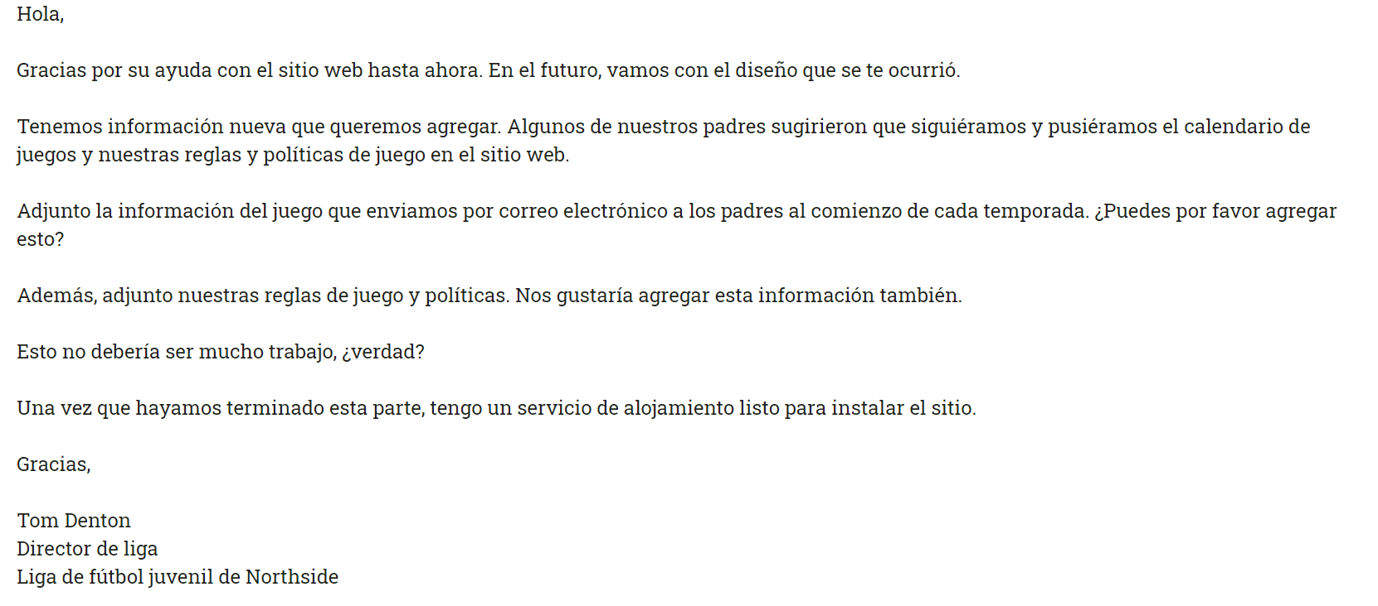
Problemática N°3

Slide 5
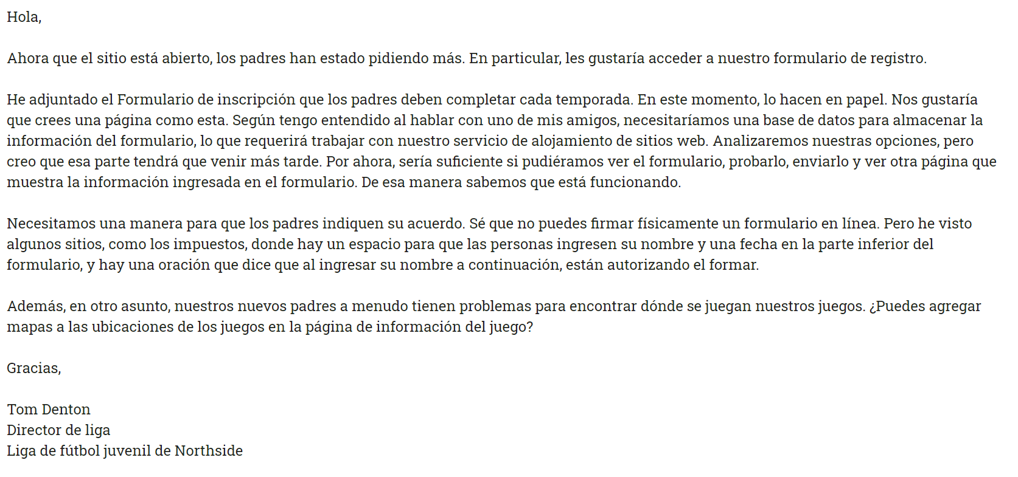
Problemática N°4

